Slide 1
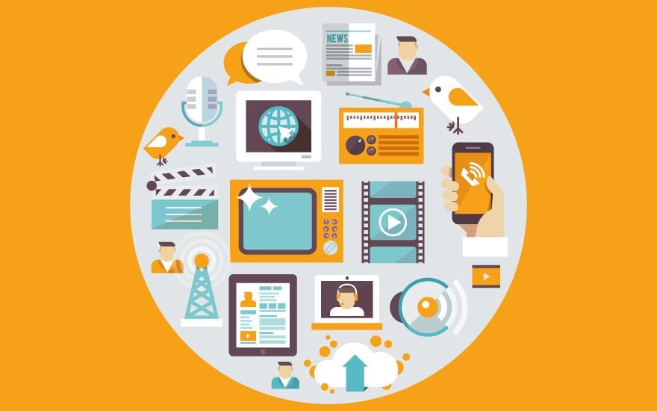
স্বা
গ
ত
ম

Slide 2
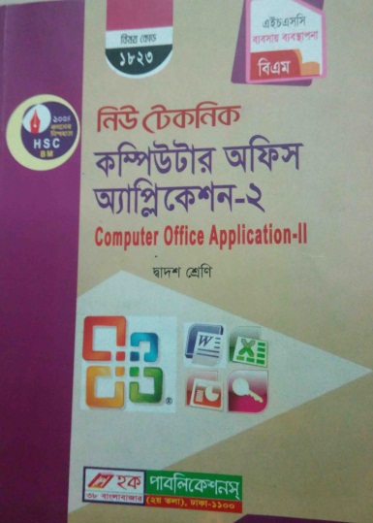
পাঠ পরিচিতি
পরিচিতি
প্রাণেশ চক্রবর্ত্তী
আইসিটি
বাইশারী উচ্চ বিদ্যালয় ও কলেজ
Pranesh Chakraborty.

Slide 3
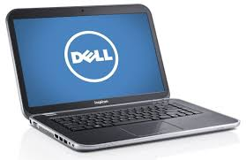
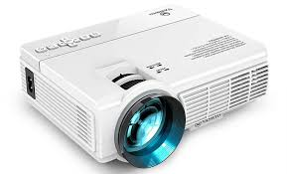
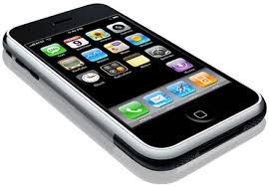
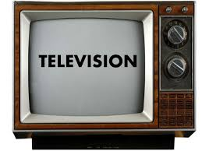
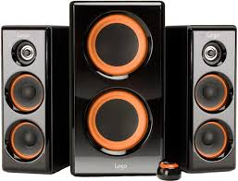
নিচের চিত্রগুলো লক্ষ্য করো, ছবিগুলো কিসের?
এগুলো হচ্ছে বিভিন্ন ধরণের মিডিয়ার ছবি।

Slide 4
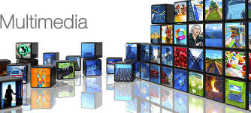
হ্যাঁ, ঠিকই ধরেছ----
আজকের পাঠ
মাল্টিমিডিয়া

Slide 5
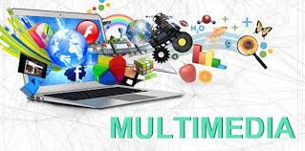
শিখনফল
এই পাঠ শেষে শিক্ষার্থীরা ......
১। মাল্টিমিডিয়ার সংজ্ঞা দিতে পারবে;
২। মাল্টিমিডিয়ায় মাধ্যম গুলো সম্পর্কে লিখতে পারবে;
৩। মাল্টিমিডিয়ার ব্যবহার বর্ণনা করতে পারবে।

Slide 6
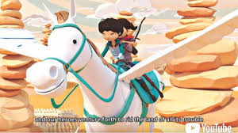
মাল্টিমিডিয়ার উপাদান
অডিও
টেক্সট
ভিডিও
এনিমেশন
মাল্টি শব্দের অর্থ বহু আর মিডিয়া শব্দের অর্থ মাধ্যম অর্থাৎ মাল্টিমিডিয়া শব্দের অর্থ বহুমাধ্যম। কোন বিষয়কে উপস্থাপনের জন্য টেক্সট, অ্যানিমেশন, অডিও এবং ভিডিও এর সমন্বিত রূপকে মাল্টিমিডিয়া বলে।

Slide 7
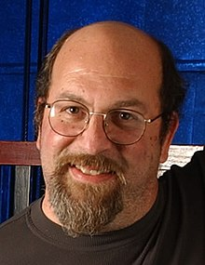
নিচের ব্যক্তি কে জানো?
Marc Canter
Marc Canter একজন আমেরিকান ইন্টারনেট উদ্যোক্তা। তিনি ১৯৮২ সালে জন্মগ্রাহণ করেন। তাঁকে মাল্টিমিডিয়ার জনক বলা হয়।

Slide 8
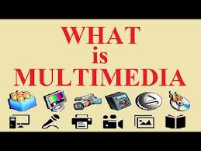
একক কাজ
সময়ঃ
৩ মিনিট
মাল্টিমিডিয়া কি?

Slide 9
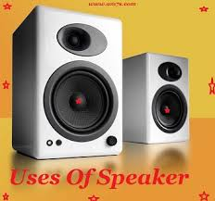
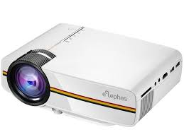
মাল্টিমিডিয়ার মাধ্যম সমূহ
কম্পিউটার
সাউন্ড বক্স
ল্যাপটপ
প্রজেক্টর
টিভি
ট্যাবলেট ফোন

Slide 10
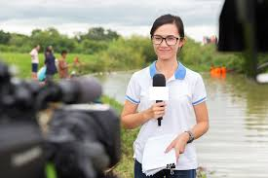
নিচের চিত্র দুটি লক্ষ্য করোঃ
২। চিত্র/অ্যানিমেশন

Slide 11
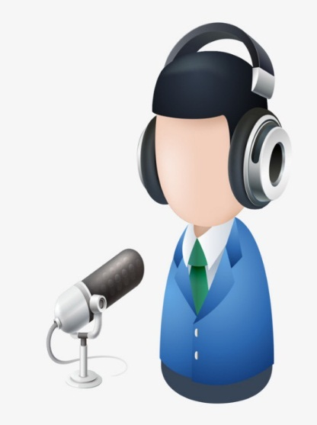
অডিও
৩। অডিও বা শব্দ

Slide 12
ভিডিও
৪। ভিডিও

Slide 13
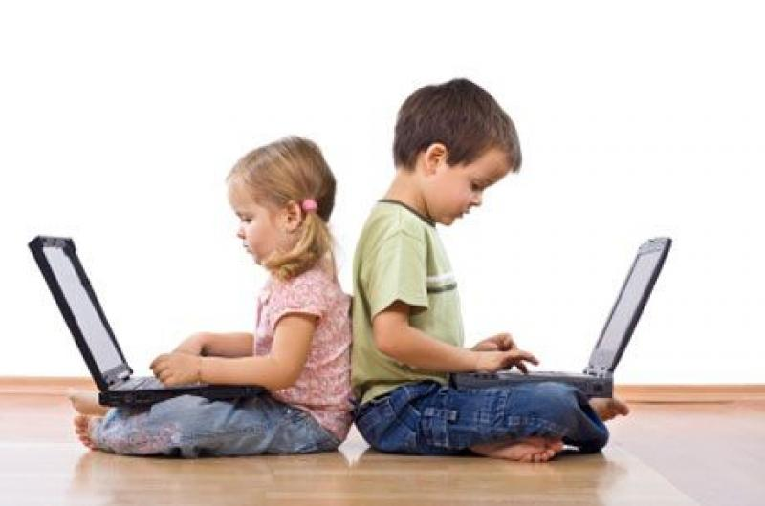
জোড়ায় কাজ
তোমাদের খাতায় মাল্টিমিডিয়ায় ব্যবহৃত মাধ্যমগুলো সম্পর্কে লিখ।
Praneshcb7@gmail.com

Slide 14
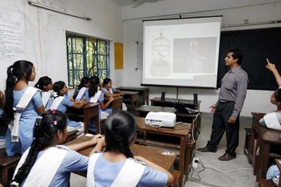
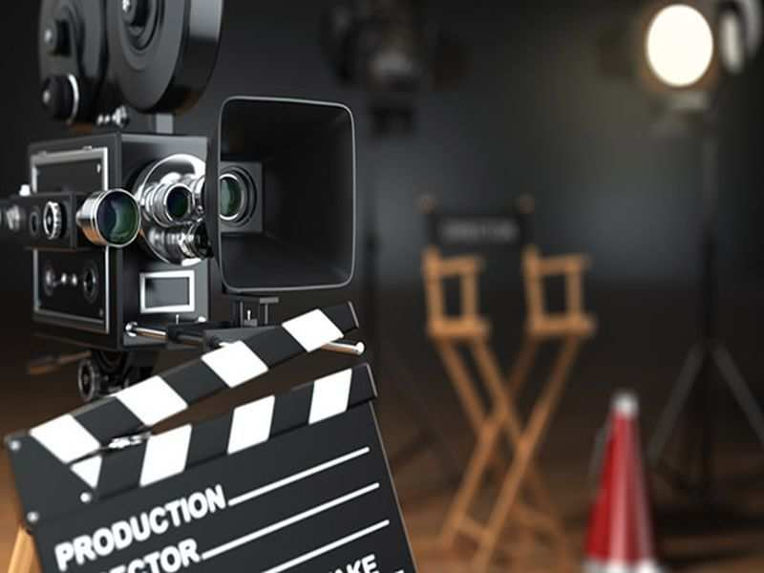
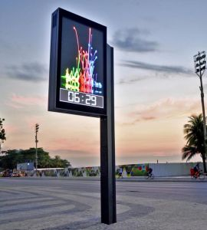
মাল্টিমিডিয়ার ব্যবহার

Slide 15
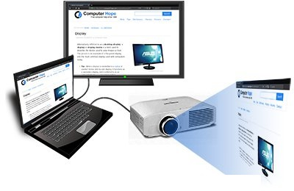
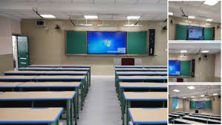
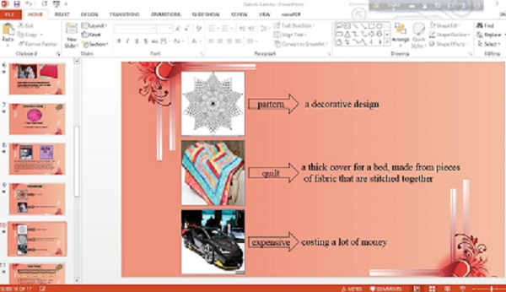
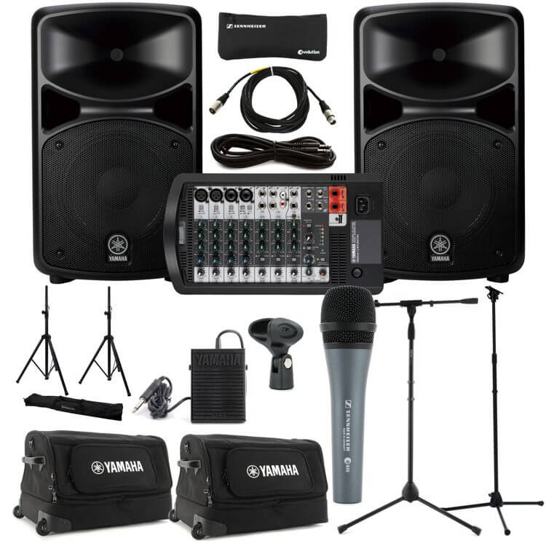
শিক্ষাক্ষেত্রে মাল্টিমিডিয়ার ব্যবহার
মাল্টিমিডিয়া ক্লাসরুম
ল্যাপটপ ও প্রজেক্টর
ডিজিটাল কন্টেন্ট
সাউন্ড সিস্টেম

Slide 16
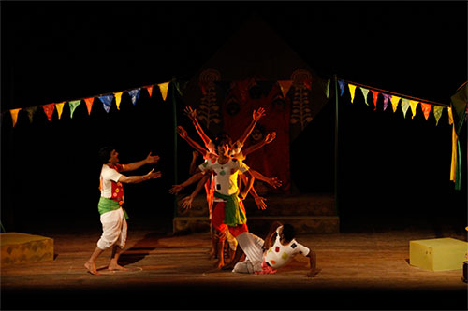
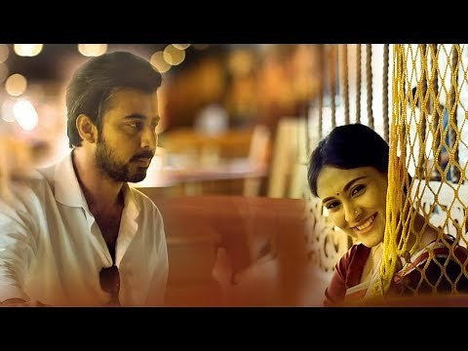
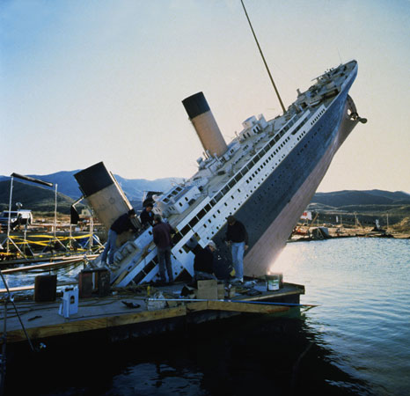
বিনোদনে মাল্টিমিডিয়া
সিনেমা ও নাটককে প্রাণবন্ত করতে মাল্টিমিডিয়ার সাহায্যে স্পেশাল ইফেক্টের ব্যবহার

Slide 17
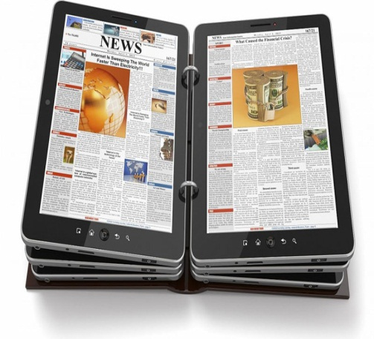
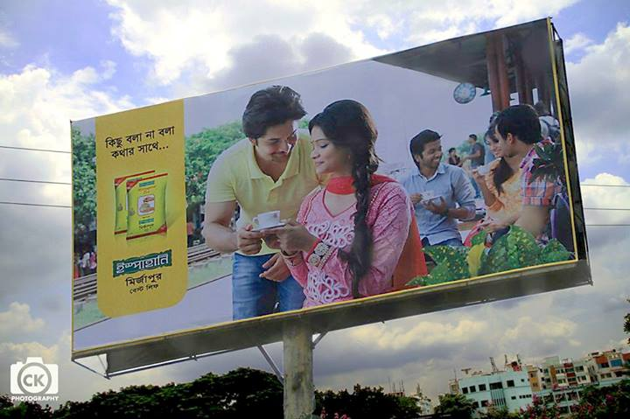
বিজ্ঞাপন ও ডিজিটাল প্রকাশনায় মাল্টিমিডিয়া

Slide 18
সফটওয়্যার ও গেমস এ মাল্টিমিডিয়ার ব্যবহার
মাল্টিমিডিয়া সফটওয়্যার

Slide 19
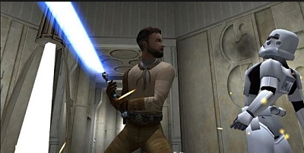
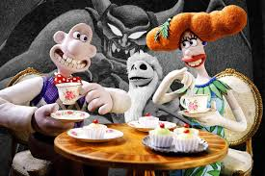
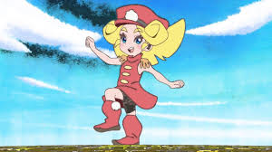
কম্পিউটার গেমস বা ভিডিও গেমস গুলোতে মাল্টিমিডিয়ার
ব্যাপক ব্যবহার শুরু হয়েছে।

Slide 20
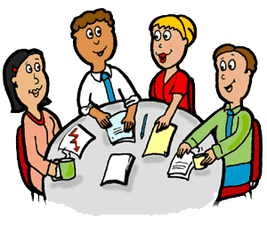
দলীয় কাজ
সময়ঃ
১০ মিনিট
আমাদের দৈনন্দিন জীবনে মাল্টিমিডিয়া ব্যবহারের ক্ষেত্র গুলি বর্ণনা কর।

Slide 21
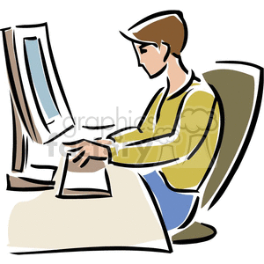
বাড়ির কাজ
“বর্তমান শিক্ষা ব্যবস্থায় মাল্টিমিডিয়া ব্যবহারের গুরুত্ব অপরিসীম” –
তোমার উত্তরের স্বপক্ষে যুক্তি দাও।

Slide 22
ধ
ন্য
বা
দ

